Slide 1
나만의 인생 영화장
20160965
컴퓨터학과
성연주

Slide 2
Power Point Template
Ponybuhagom
CONTENTS
:: First 개요
:: Second 기능 설명
:: Third 개선 방향

Slide 3

1. 개요
[앱의 목적]
귀찮게 영화 세부내용을 직접 적을 필요 없이 간편하게 영화 감상문을 쓰고 싶은 사람들을 위해 개발함
[핵심 기능]
내 인생 영화 리스트 : 내가 저장한 인생 영화 리스트 확인 및 영화 일기 작성
새로운 영화 검색 : 영화 탐색 및 리스트에 영화 추가
영화관 검색하기 : 장소 검색을 통한 주변 영화관 검색

Slide 4

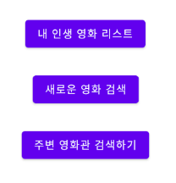
2. 기능 설명
[메인화면 - MainActivity/main_activity]
[버튼]
내가 만든 영화 목록 보기(감상문 작성)
새 영화 탐색(영화 목록에 영화 추가)
검색어로 영화관 탐색

Slide 5

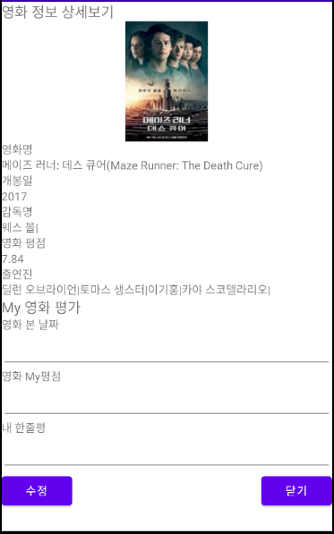
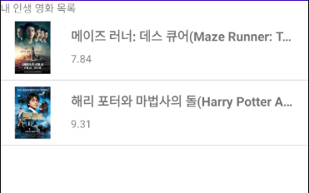
2. 기능 설명
[내 인생 영화 목록 - AllMyActivity/activity_showall, activity_mdetail]
클릭 화면
주 기능 : 내가 고른 영화 목록을 확인
listView 클릭 시, 영화 상세보기
영화명 : 한글명(원어;부제목)
영화명, 개봉일, 감독명, 영화 평점, 출연진 정보는 자동으로 등록됨
EditText부분은 내 감상평을 적는 란으로, 저 부분만 수정 가능함
수정 버튼 클릭 시, 내 감상문 update됨
닫기 버튼 클릭 시, 목록으로 돌아감
listView 롱클릭 시, 목록에서 삭제됨
기술 설명 : custom adapter, 네트워크를 이용한 imageFile 변환, SQLiteDB 등
클릭 시

Slide 6

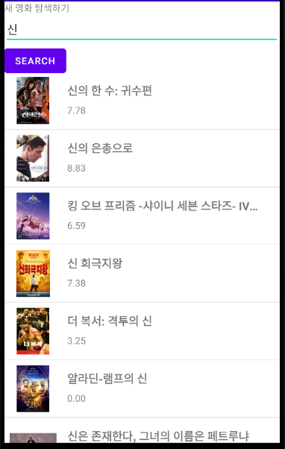

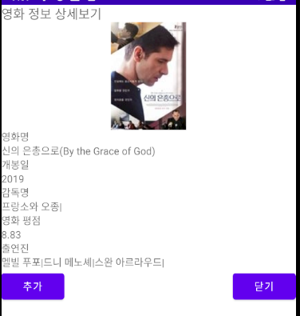
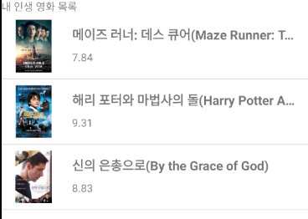
2. 기능 설명
[새로운 영화 검색–- SearchActivity/activity_search/activity_sdetail]
클릭 화면
주 기능 : 새로운 영화 탐색 및 추가
검색창에 키워드 입력 후, search 버튼 클릭 시, 같은 화면 하단에 검색 결과 출력됨
listView 클릭 시, 영화 상세보기
영화명 : 한글명(원어;부제목)
영화명, 개봉일, 감독명, 영화 평점, 출연진 정보 확인 가능
추가 버튼 클릭 시, 내 영화 목록에 추가됨
닫기 버튼 클릭 시, 목록으로 돌아감
listView 롱클릭 시, 목록에서 삭제됨
기술 설명 : custom adapter, Naver API 이용해 받은 영화 정보 xml 파싱, 네트워크를 이용한 imageFile 변환, SQLiteDB 등
클릭 시
클릭 시
추가됨

Slide 7

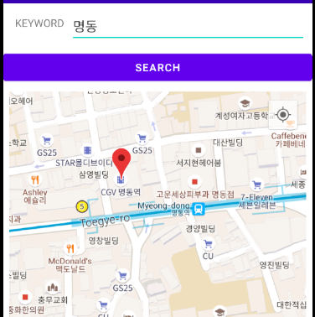
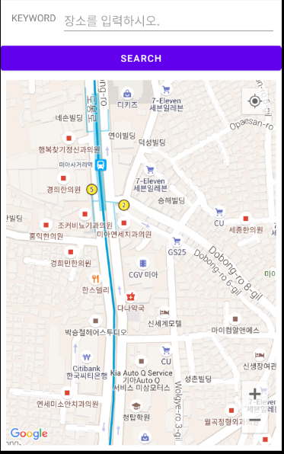
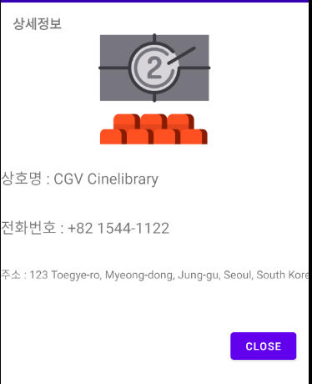
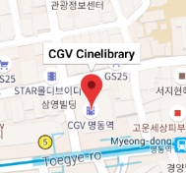
2. 기능 설명
[주변 영화관 검색 – FindLocActivity/activity_loc/activity_ldetail]
클릭 화면
주 기능 : 검색어를 통한 영화관 찾기
키워드 입력 후, search 클릭 시, 하단 지도 중심이 입력된 장소로 이동하며, 근처 영화관 탐색
마커 클릭 시, 마커에 해당하는 상호명 보여줌
상호명(info) 클릭 시, 해당 건물 상세정보 보여줌
close 버튼 클릭 시, 전 화면으로 돌아감
기술 설명 : google API, marker, Place API, geocoder 등
클릭 시
클릭 시
클릭 시

Slide 8
3. 개선 방향
본 앱의 기능은 영화 감상 기록에 국한되지만, 추후 문화 생활 기록 앱으로 확장하여, 뮤지컬, 웹툰 등과 같은 것들에 대해서도 기록이 가능하도록 개선
현재에는 영화관만 탐색이 가능하도록 설계 되어 있으므로, 극장 또는 북카페와 같은 시설도 검색이 가능하도록 개선

